Slide 1
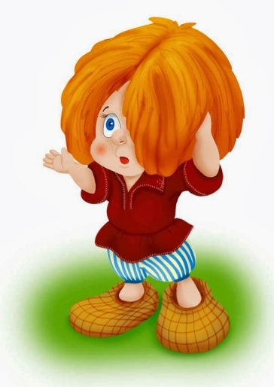
Тема:
Что вокруг нас может быть опасным?

Slide 2
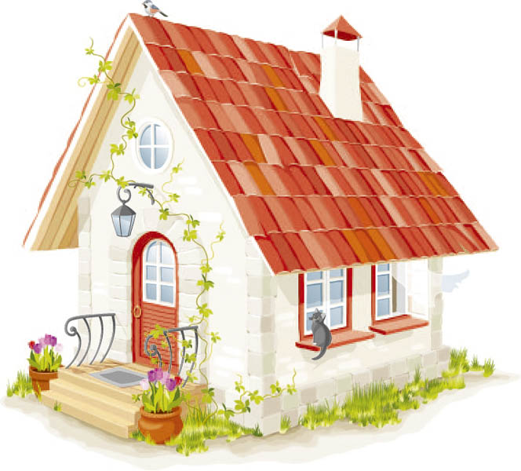
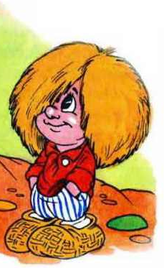

Slide 3
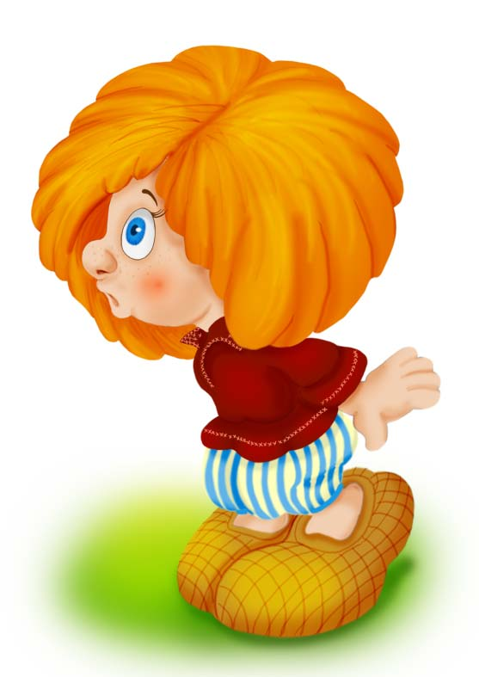
О
С
Е
Н
О
С
Е
Н
Ь
Ь
К
М
П
Ь
Ю
Т
Е
Р
К
О
М
П
Ь
Ю
Т
Е
Р
О
О
Б
Л
А
К
А
О
Б
Л
А
К
А
И
З
В
Е
С
Т
Н
Я
И
З
В
Е
С
Т
Н
Я
К
К
Г
Р
А
Н
И
Т
Г
Р
А
Н
И
Т
К
З
О
О
П
А
Р
К
З
О
О
П
А
Р
Р
Р
А
С
Т
Е
Н
И
Е
А
С
Т
Е
Н
И
Е
П
Т
И
Ц
ы
П
Т
И
Ц
ы
Е
Л
Ь
Е
Л
Ь

Slide 4
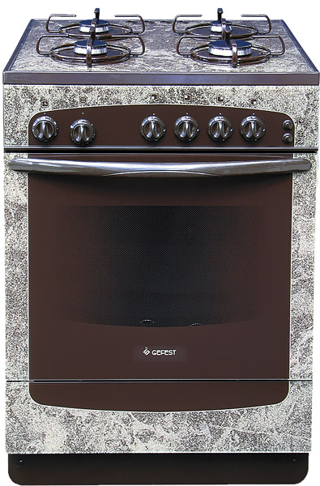
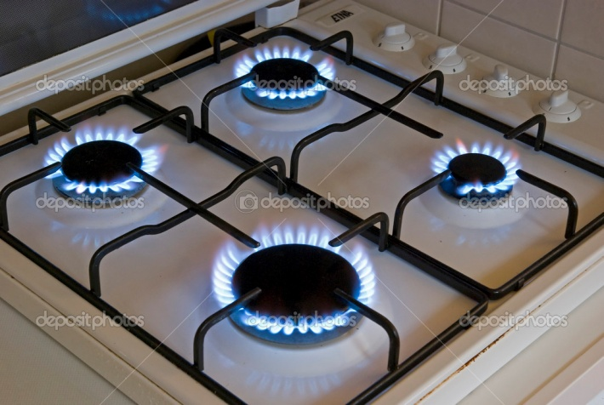
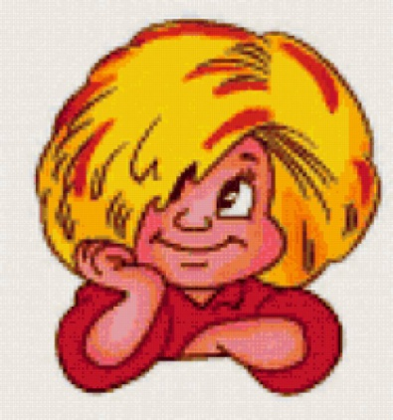
Газовая плита

Slide 5
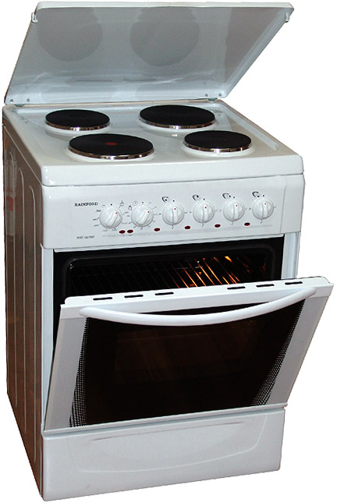
Электрическая плита
Нет открытого огня
Не любит соседства с водой.
Не крутить ручки, не трогать мокрым руками

Slide 6
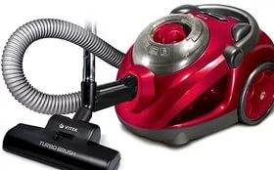
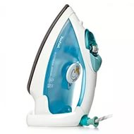
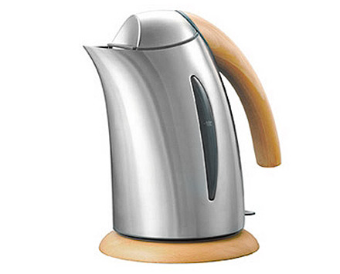
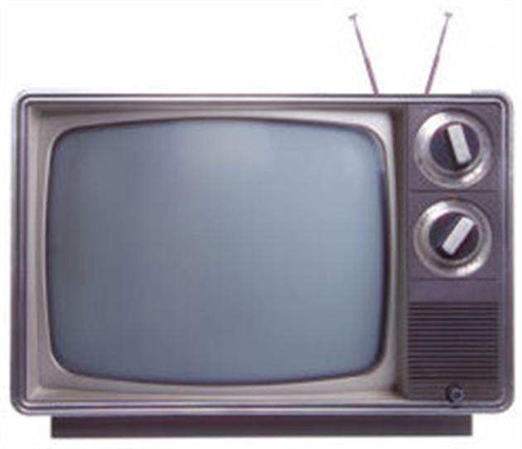
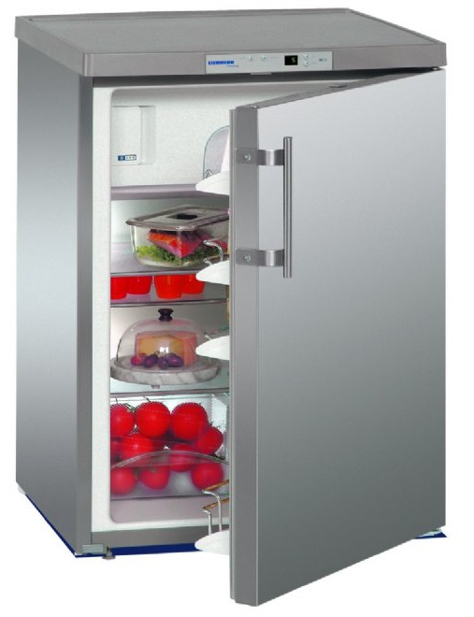
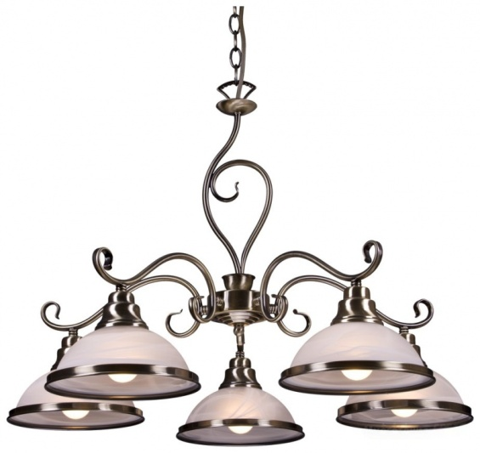
Электроприборы

Slide 7
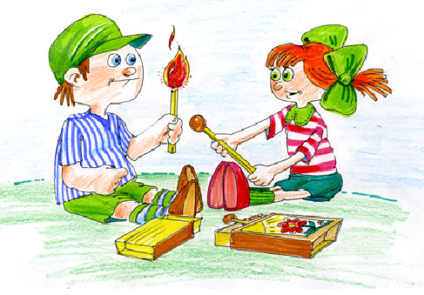
Спички детям не игрушка!

Slide 8

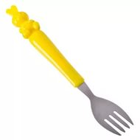
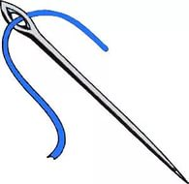
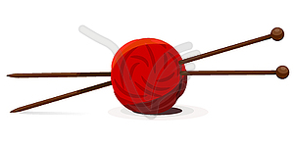

Slide 9
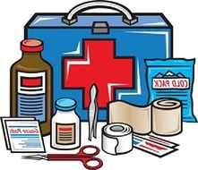

Slide 10
